Slide 1

第20章 WebQQ
在本章中将模拟即时通讯工具QQ，编写基于Web的WebQQ。WebQQ在各个方面都在模拟QQ，并在页面内使用了各种技术实现Ajax无刷新页面，在WebQQ的开发中融合了很多现在流行的Ajax开发方式。

Slide 2
20.1 需求分析和概要设计
在正式进入开发工作之前，必须具有明确的需求才能保证软件开发的质量。在本节中，将细致描述WebQQ所有实现的功能以及一些特定的要求。
在概要设计阶段，会提供完整的流程图，帮助开发者理解流程，并指导开发工作。

Slide 3
20.1.1 需求分析
WebQQ的多数功能都在模仿QQ，在本示例中，WebQQ应达到一下的功能要求：
用户注册：只有通过用户注册，用户才可以获取帐号并登录WebQQ系统。
用户登录：用户输入账号、密码登录WebQQ系统，并给出智能提示。
个人信息加载：用户登录后，应该在获取个人信息、好友列表、未读消息列表等个人信息。
添加好友：在用户在线搜索好友时，可以进行好友的添加。
消息文本格式化：在用户使用WebQQ进行聊天时，WebQQ需要提供文本编辑如加粗、斜体、字体颜色等操作。
动态加载消息列表：在用户登录WebQQ系统后，需要动态加载用户消息列表使用户迅速获取消息。

Slide 4
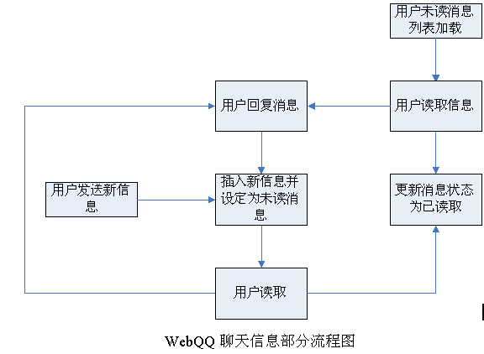
20.1.2 概要设计
在WebQQ的开发中，涉及多个独立的业务流程单元，如下所示：
注册和登录业务流程单元。
用户个人信息与注册。
用户个人信息列表获取与用户聊天。
用户好友列表的获取与用户添加好友。
用户聊天记录的保存、聊天记录获取同时更新消息状态（未读、已读），聊天信息的发送和数据库的出入。

Slide 5
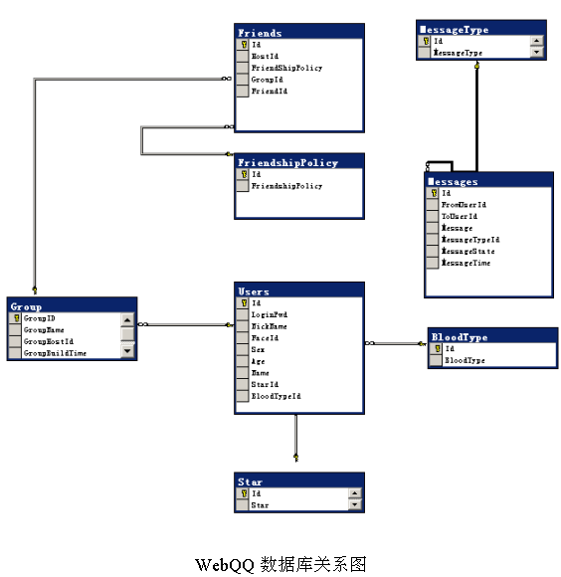
20.1.3 数据库设计
在WebQQ中一共提供了八张数据表，各表的作用如表所示：

Slide 6
20.2 登录模块
在本章示例WebQQ的开发中，使用了IFrame内嵌页面方式开发，这种方式在Ajax大型应用中非常普遍，可以进行快速开发。
在本书前面的Ajax开发应用中，大量使用本页面或用户控件实现Ajax功能，这种页面与控件的紧密耦合的方式不便于后期维护和扩展。使用IFrame可以将具体功能分解至不同页面，实现了按照功能划分的解耦，便于后期维护及扩展，并且将功能分解至不同页面，不容易导致异步线程紊乱和线程阻塞、死锁，保证了服务器效率。

Slide 7
20.2.1 Ajax JavaScript脚本封装类
在WebQQ的开发中使用了一个JavaScript类，该类位于Login.js文件中用于封装Ajax的基本操作，代码如下所示：
在AjaxXmlHttp类中封装了3个方法：CreateXmlHttp()、$()、makeUrl()。CreateXmlHttp()方法提供了创建XmlHttpRequest对象的工作，$()方法提供了获取当前document对象中特定元素的方法，makeUrl()用于组装Ajax请求Url。
在WebQQ的开发中，基本的Ajax操作都使用了AjaxXmlHttp类中封装的方法。

Slide 8
20.2.2 功能集成页面
在WebQQ中只有一个页面是可以与用户交互，所有的页面都使用IFrame被内嵌在Default.aspx页面中，Default页面前台代码非常简单，如下所示：
loadWebQQPanel()函数设定了ID为divWebQQPanel的<div></div>中的HTML代码，仔细阅读这些HTML代码，会发现在IFrame中严格限定了大小、位置。如果不在IFrame中设定大小和位置，会发现加载的页面不能正常显示。

Slide 9
20.2.3 用户登录的HttpHandler
处理用户登录的HttpHandler代码非常简单，如下所示：
通过以上代码可以看到，当用户获准登录后，User对象会被放入Session中，以供其他页面调用。实际上这也是使用IFrame方式实现Ajax应用的优势之一。在本书前面讲解的Ajax应用中，大量使用用户控件而且使用动态加载用户控件的方式，这种方式不能使用Session保持数据状态，只能使用Cookie、Application等持久化对象处理跨页面Ajax应用。
Cookie、Application对象虽然可以处理跨页面的Ajax应用，但是安全性不强，不能大量使用。所以在进行Ajax大型应用时，必须考虑使用Session这样安全性较高的持久化对象。
IFrame使页面功能独立，并可以使用页面后台功能，进行了功能解耦，使用多个页面进行分布式计算，是一种非常适合大型Ajax应用的开发方式。

Slide 10
20.3 QQ主面板实现
在使用QQ登录后，会弹出一个含有用户信息及好友列表的QQ主面板。QQ主面板提供好友列表的显示、消息提醒、用户个人信息的显示等功能，在本节中将展示QQ主面板的实现细节。

Slide 11
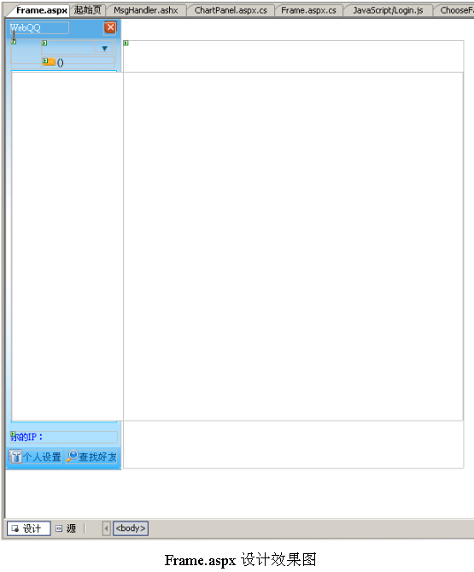
20.3.1 用户设定及信息显示面板前台代码
在Default.aspx文件中使用IFrame内嵌了Frame.aspx文件，Frame.aspx文件实际上提供了用户信息及用户设定面板的功能，类似与QQ主面板，如图所示

Slide 12
20.3.2 Frame页面后台代码
Frame页面后台代码比较简单，仅仅实现了初始化显示用户信息的功能，代码如下所示：
(详细内容请参照本书)
以看到在Page_Load事件中，Frame页面获取了Session中的User对象，并根据User对象的属性拼装HTML代码显示在界面中。

Slide 13
20.3.3 处理消息的HttpHandler
在Frame页面中定时获取用户未读消息数目，请求的就是MsgHandler类。MsgHandler类中提供了获取用户未读信息列表、获取用户最新未读消息、将用户消息插入数据库。代码如下所示：
(详细内容请参照本书)
实际上MsgHandler类封装了一切对消息的操作，并提供当前Web项目域内的服务器端支持。

Slide 14
20.4 好友列表模块
在上一节中，已经讲述了QQ主面板的实现。在QQ主面板中使用IFrame内嵌了好友列表模块，在本节中将要讲述好友列表模块实现的细节。

Slide 15
20.4.1 好友列表页面前台代码
ChatPanel页面模仿QQ提供了分类形式的好友列表显示，但是在本系统中仅提供了一种好友分类即我的好友，所以代码相对简单。ChatPanel页面前台代码如下所示：
ChatPanel页面中提供了陌生人、群组、黑名单等好友分类方式，这些方式留待读者在完整阅读本章后扩展好友分类功能。
阅读以上代码会发现，在ChatPanel页面上放置了一个运行在服务器端、id为hidHostId的HTML Hidden控件，这个控件会记录当前好友列表的所有者的UserID，便于后期使用。
在ChatPanel页面上有一个id为divFriendList运行于服务器端的<div></div>，divFriendList就是加载好友头像和昵称的层。
在ChatPanel页面上有一个id为divChatPanel运行于服务器端的<div></div>，divChatPanel是放置加载聊天窗口的IFrame的层。

Slide 16
20.4.2 好友列表页面后台代码
在ChatPanel页面后台代码主要执行初始化加载用户好友列表的工作，代码如下所示：
特别需要注意的是MakeUnOrderListString()函数中的代码，注意所有放置好友头像和昵称的<img / >元素的id属性都等于好友的UserId，并且所有<img / >元素的双击事件处理函数为在20.2.7节中讲解的friendFaceDbClick()函数。通过MakeUnOrderListString()函数组装的HTML代码，当双击好友头像时，就会执行friendFaceDbClick()函数，friendFaceDbClick()函数就可以通过window.event.srcElement.id获取当前用户需要聊天好友的UserId，就可以传递至聊天窗口了。

Slide 17
20.5 聊天模块
聊天模块是实现WebQQ中非常重要的模块。当用户好友双击好友头像时，应迅速加载聊天窗口。在上一节中的好友列表的加载的好友头像时，就内置了JavaScript函数实现双击好友头像加载聊天窗口的功能。
聊天窗口还需要提供文本编辑、好友信息显示等功能，在本节中将详细讲解以上功能的实现。

Slide 18
20.5.1 聊天窗口前台代码
ChatForPrivate页面就是聊天窗口页面，提供了用户聊天消息的文本编辑、插入未读消息、更新聊天信息状态的功能。ChatForPrivate页面的前台HTML代码如下所示：
(详细内容请参照本书)
实际上发送消息的JavaScript函数非常简单，仅仅将所有聊天消息的属性组装为URL参数传递值MsgHandler类，由MsgHandler类进行数据库插入操作。

Slide 19
20.5.2 聊天窗口后台代码
实际上ChatForPrivate页面后台功能非常简单，提供了加载消息、更新消息状态的功能，代码如下所示：
显示消息调用MakeMsgShow()函数组装消息显示的HTML代码，同时将显示的消息更新为已读消息。通过Frame页面和ChatForPrivate页面的联动，就实现了类似QQ即时提醒消息，已读消息不再提醒的功能。
在Page_Load事件中，还设定了界面上Hidden控件的值。这些Hidden控件都是为了发送消息功能的实现而提供的。在Page_Load事件中，对URL参数中是否存在hostid、otherid做了判断，如果二者同时存在，即可以得知这是在新开聊天窗口。
在20.2.6节中，ChatPanel页面中动态加载好友列表，并将显示好友头像的<img />标记的src属性设定为当前好友的UserId。当当前用户双击好友头像时，就会执行双击事件，那么就会使用IFrame加载ChatForPrivate页面，这样就实现了类似QQ双击头像显示聊天窗口的功能。

Slide 20
20.6 注册模块
在WebQQ中提供了用户注册功能，注册功能需要实现用户信息录入、用户头像的选择等功能，本节中将详细讲解这些功能的实现。

Slide 21
20.6.1 头像选择页面
在用户注册中，需要提供头像选择的功能。在本次系统中使用了ChooseFace.html提供头像选择功能，ChooseFace.html代码如下所示：
window.dialogArguments.form1.hidFaceId.value=id;
window.returnValue=id;
ChooseFace.html页面是在注册页面中以模态窗口形式打开的页面，在注册页面打开ChooseFace.hml页面时，传递其自身的window对象作为参数打开ChooseFace.hml。
window.dialogArguments.form1.hidFaceId是指打开当前页面的父页面中id为hidFaceId控件，window.returnValue即当前页面被关闭时返回的值。只有通过这样的方式才能正确获取以模态窗口形式打开页面的返回值。

Slide 22
20.6.2 注册页面前台代码
Register.aspx提供了用户注册功能，其前台代码较为简单：
现在来看看选择头像部分的JavaScript函数，代码如下所示：
function chooseFace()
{
//开启头像选择模态窗口
window.showModalDialog("ChooseFace.htm",window,"dialogWidth:370px; dialogHeight:450px; status:0; help:0");
}
注意以上代码，会发现注册页面将当前window对象作为参数传递至ChooseFace.html，在20.2.11节中已经讲解了为何采用这种传递方式。

Slide 23
20.6.3 注册页面后台代码
Register页面的后台代码非常简单，实现了星座下拉列表、血型下拉列表的数据绑定，并实现了用户注册功能，代码如下所示：
(详细内容请参照本书)
注意：btnRegister_Click()事件处理函数的代码，在Register.aspx文件中直接使用了页面回送完成了用户的注册。读者不禁要问：这还是Ajax开发吗？笔者仅仅想展示使用IFrame另一大优势，即IFrame内嵌页面的刷新，并不会导致父页面的刷新，读者可以直接将注册功能改为Ajax实现。

Slide 24
20.7 添加好友模块
在WebQQ中提供了好友查找、添加好友的功能。WebQQ中查找好友的方式较为简单，并可以显示好友的各种信息，以供用户选择好友时参照。

Slide 25
20.7.1 添加好友页面前台代码
添加好友页面FindFriend.aspx仅仅提供了好友的添加功能，前台代码如下：
(详细内容请参照本书)
添加好友将需要加为好友的用户Id作为请求参数传递至服务器，这样就可以准确的添加好友了。

Slide 26
20.7.2 添加好友页面后台代码
添加好友页面后台代码，仅仅实现了显示好友信息的GridView的数据绑定以及好友的查找，代码如下所示：
(详细内容请参照本书)
实际上查找好友有很多方式，但是本实例仅仅提供基本的实现，还需要读者进行进一步的扩展。

Slide 27
20.7.3 添加好友的HttpHandler
实现添加好友功能的FriendHandler，代码也很简单，仅仅实现了好友添加功能，代码如下所示：
(详细内容请参照本书)
FriendHandler中保留了简单、易用的扩展接口，读者可以在这里扩展好友管理的各项功能。

Slide 28
20.8 数据操作类
在WebQQ的实现过程中，大量的使用了数据库操作类实现与数据库的交互。在本节中，将展现在WebQQ中使用的一些重要的数据操作类。

Slide 29
20.8.1 基础数据操作类
在WebQQ开发中，使用了分层思想进行开发。数据层由：基础数据操作类、数据操作实体类、实体类组成。
基础数据操作类的工作非常简单，仅仅是提供增、删、改、查基本数据操作的类，该类非常纯粹，不组装任何SQL语句，不进行任何错误处理，仅仅提供基本数据操作。
基础数据操作类接收外部传递的SqlCommand对象，执行外部类调用的操作方法，直接将原始结果返回，不做任何包装。
在基础数据操作类中提供TableName属性，用于对外部类调用查询方法时进行限制，使外部类必须对TableName属性赋值，以便外部类在获得结果集后迅速可以获取DataTable对象。

Slide 30
20.8.2 用户数据操作
在本示例中，提供了基础数据操作类，但是基础数据操作类仅仅接收SqlCommand对象，并不组装任何SQL语句。数据操作实体类正是提供基于特定实例的数据操作方法的类，数据操作实体类组装基于特定数据操作方法的SqlCommand对象，然后调用基础数据操作类，再将数据导入至特定的实体类或实体列表类中。
实体类仅仅提供了封装数据表字段的各种属性，仅仅是数据载体，并不提供任何方法。实体列表类是存储一组实体类的集合类，并不提供数据操作，也是一种数据载体。

Slide 31
20.8.3 消息数据操作类
消息实体类、消息列表实体类都与用户实体类、用户列表实体类差别不大，就不做一一讲解了。消息数据操作类中提供了各种消息数据操作，但是仅仅只有两个方法需要读者注意，代码如下所示：
其中GetNoReadMessage4ToUserId()方法用于获取用户未读消息列表，但是在GetNoReadMessage4ToUserId()内部讲所有用户未读消息按照发送时间进行了降序排列，那么在返回的消息列表中第一个消息一定是最新消息，GetNoReadMessage4ToUserId()方法就是提供用户最新消息的方法。
InsertMessage()方法是向数据库插入消息的方法，但是请注意所有被插入的新消息都被认为是未读的，这样才可以保证消息状态的准确，不至于是用户丢失未读消息。

Slide 32
20.9 小结
本章展示了WebQQ实现中的各种细节，并充分展示了IFrame在进行大型Ajax开发时的优势，并细节介绍了使用IFrame开发Ajax应用的各种细节。
WebQQ还很不完美，还有很多功能需要读者在仔细阅读本章后进行扩展。本书以告结束，愿读者拥有精湛的技术和美好明天。

